Slide 1
Cocina y Gastronomía en China
Expositora: Victoria Lueckel
Sinóloga M.A.
Friedrich Wilhelm Universität,
Bonn - Alemania

Slide 2
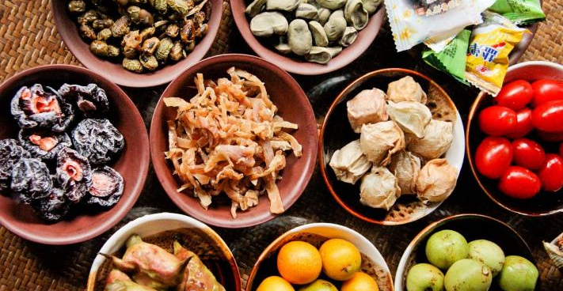
I. La cultura alimentaria en el mundo

Slide 3
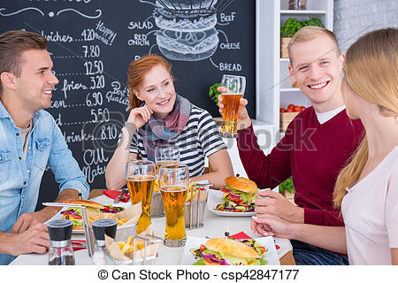
La alimentación constituye una de las múltiples actividades de la vida cotidiana de cualquier individuo y grupo social.
El alimento ha de contemplarse siempre como vehículo no solo de nutrientes, sino de placer y cultura, y tan imprescindibles son unos como otros para la salud integral y social del individuo.

Slide 4
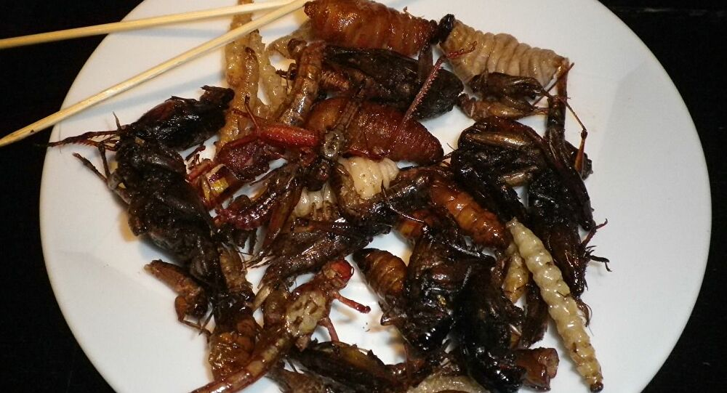
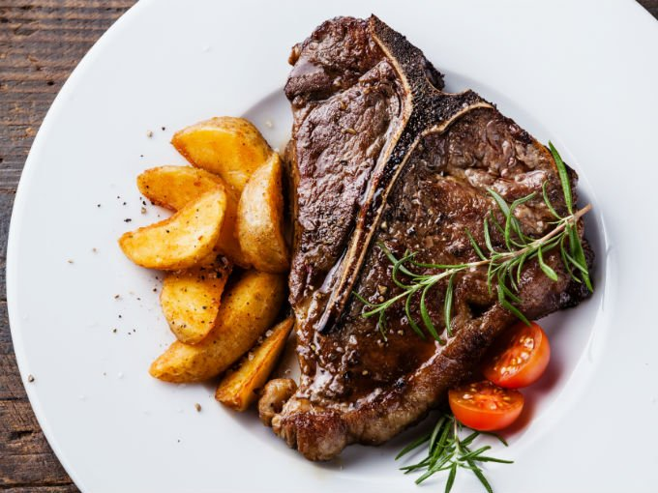
Factores culturales de los alimentos
Existen preferencias y aversiones muy diferentes de unas culturas a otras en relación con unas mismas fuentes de proteínas (por ejemplo: insectos, ranas, caracoles, cerdo, vaca, etc.)

Slide 5
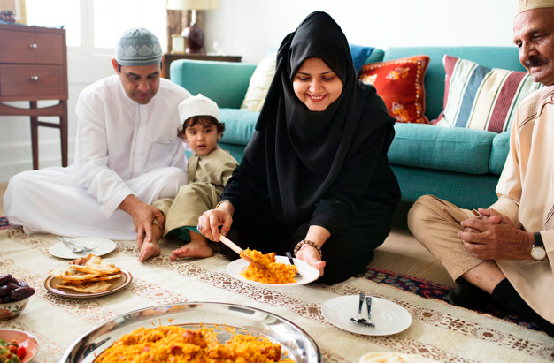
La cultura actúa estableciendo regularidad y especificidad. La conducta alimentaria diaria de la mayoría de las personas resulta predecible dependiendo de sus patrones culturales.

Slide 6
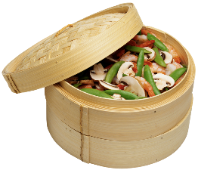
II. Historia de la cocina China
La historia de los alimentos chinos data de alrededor del año 5000 a.C. Durante este vasto período de tiempo, los chinos han desarrollado su propio sistema de preparación de alimentos.
Los antiguos chinos tenían una dieta muy saludable. Comían un poco de carne o pescado servido con una gran cantidad de verduras. Comían pato, tortuga, pescado, animales de la caza salvaje y huevos.

Slide 7
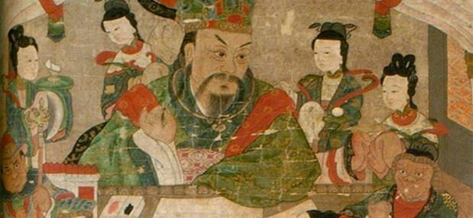
Era de Chunqiu (722-481 a.C.)
La gente comenzó a hervir la carne.
Se utilizaban herramientas para romper cáscaras de frutos (p.e nueces)
La dieta vegetariana ganó más popularidad.
Apareció el alcohol (jiu).

Slide 8
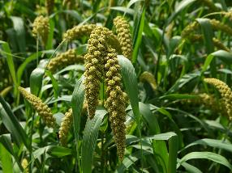
La producción de cereales aumentó más que el ganado.
Los cereales sustituyeron a la carne (mijo, trigo).
Mariscos fueron muy populares.
Apareció la diferencia de
comida entre el norte y el sur.

Slide 9
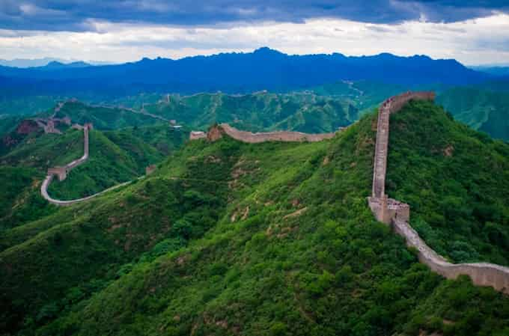
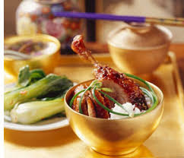
La dinastía de Qin (221 a.C. – 206 a.C.)
El sistema de dos comidas al día fue sustituido por uno de tres al día.
El nuevo sistema era más favorable para la vida diaria y la producción.

Slide 10
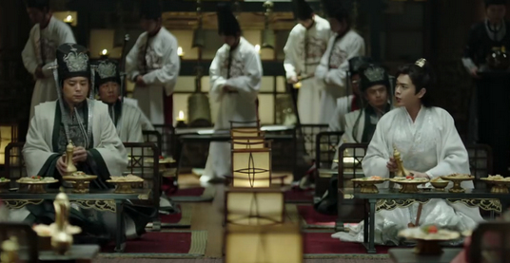
Hasta la dinastía Qin, las personas estaban acostumbradas a sentarse en el suelo y disfrutar del encuentro.

Slide 11
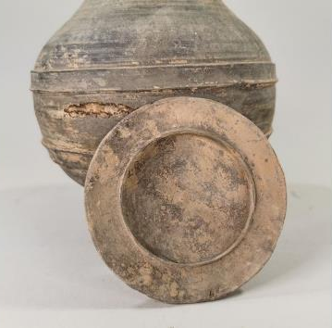
La dinastía de Han (206 a.C. – 220 d.C.)
Se forman los tres grandes estilos de la cocina: la comida del Norte (Lu), la comida del Oeste (Chuang), la comida del Sur (Yue).
La comida sirve para prevenir las enfermedades (teoría de yin-yang, 5 elementos).

Slide 12
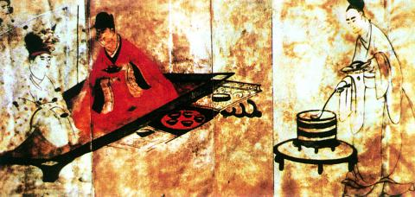
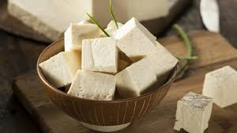
Uso de palillos.
Introdujeron nuevas materias primas desde extranjero, por ejemplo, la granada, el ajo y el vino de uva.
Comidas nuevas como el Tofu (cuajado de soja).

Slide 13
El periodo de tres reinos (220-280)
Extranjeros que habitaban en las fronteras también emigraron de manera gradual a China.
Eso influyó enormemente en la comida de ese periodo.
La primera carácterística es el Caocai. Caocai se entiende como una manera típica china de cocinar. (saltear)

Slide 14
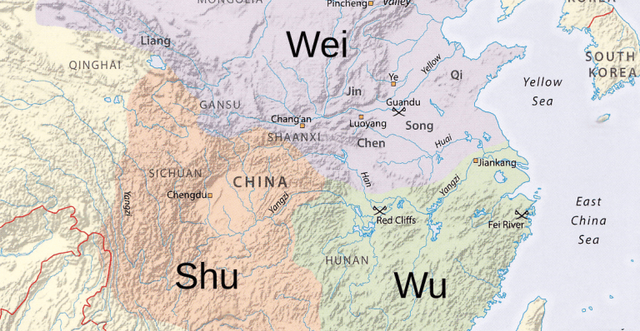
Nómadas
Cercano oriente
Marinos

Slide 15
La dinastía Tang (618-907)
La comida fue muy bien clasificada.
La comida diaria se dividió en la comida principal y secundaria.
La comida principal normalmente consistió en Bing (tartas) y Fan (arroz).
La comida secundaria consistió en platos de carne y verduras y frutas.
Las primeras hortalizas de invernaderos y los primeros hielos artificiales también aparecieron primeramente durante esta dinastía.

Slide 16
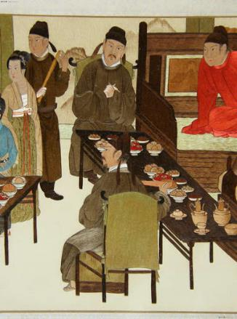
"Banquete nocturno de Han Xizai", del pintor Gu Hongzhong

Slide 17
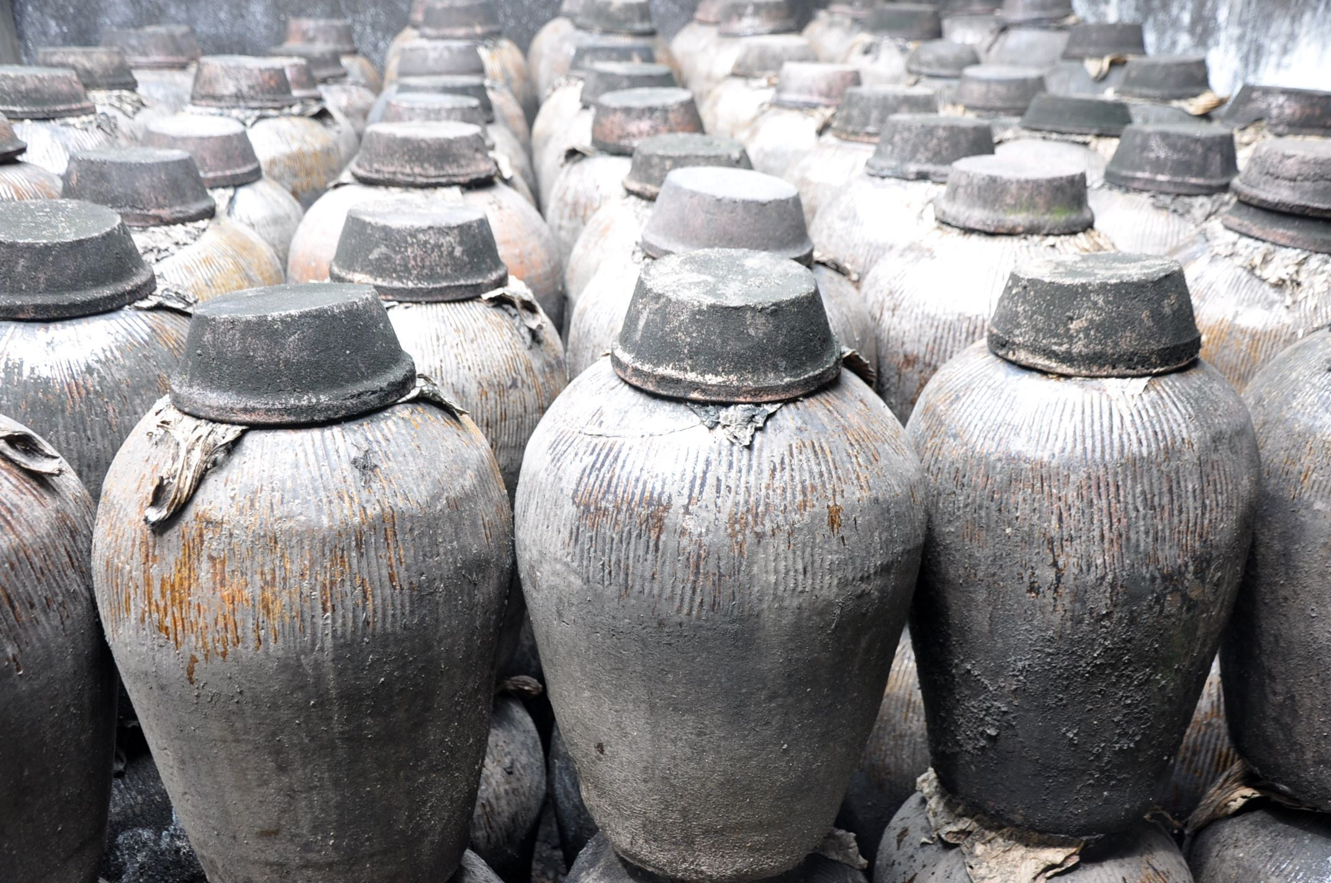
La cultura etilica(jiu).
El alcohol fue tomado normalmente antes de la comida.
Su consumo caliente tuvo más popularidad que el frio.
Xunjiu: era una regla de proponer el brindis en un banquete.

Slide 18
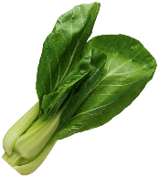
La dinastía Song (960-1279)
Los platos de verduras se pusieron de moda en las clases populares.
La presentación era bonita, importaba mucho su composición.
Conjunto de teorías sobre el mantenimiento de la buena salud llamada Yangshen.
Algunas de estas teorías regulan que las personas mayores deben comer más veces al día pero cada vez menos cantidad de alimentos.

Slide 19
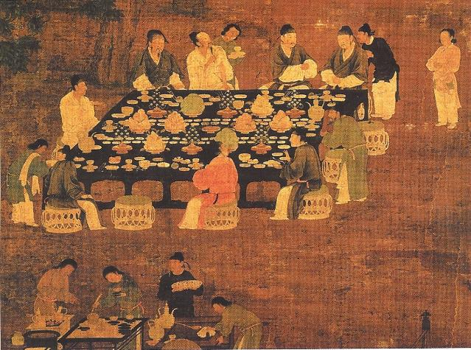
Una fiesta elegante, pintura que retrata un pequeño banquete en la Dinastía Song (960-1279)

Slide 20
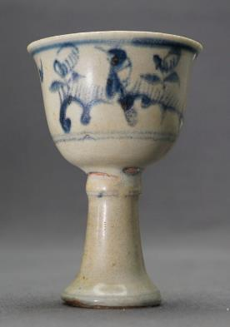
La dinastía Yuan (1279 – 1368)
Dinastía fundada por los mongoles.
Mezcla de cuatro naciones: la nación china (han), la mongol, la manchú y la musulmana.
Los mongoles preferían comer quesos y leche, los manchú preferían las frutas, los musulmanes preferían las tortillas y los chinos arroz y trigo.
Prohibición de comer carne de caballo y de ternera, ya que los mongoles provenían de una nación nómada.

Slide 21
La dinastía de Ming (1368 – 1644)
El norte aprendió a cultivar el arroz y los de sur, trigo, y todos los dos cultivaban el camote, más tarde, estos alimentos fueron los alimentos principales en la dieta diaria también.
El emperador Zhu Yuanzhang propuso un sistema de comida conocido como “cuatros platos y una sopa”

Slide 22
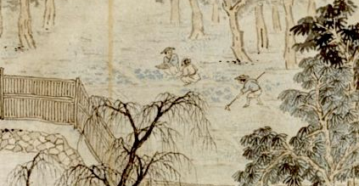

Slide 23
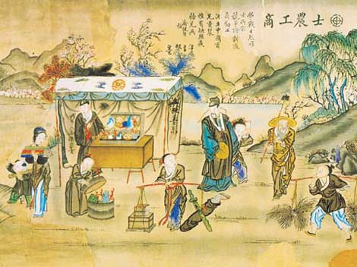
La dinastía de Qing (1644 – 1911)
Los manchús separaron los platos de carne y los de pescado en la comida.

Slide 24
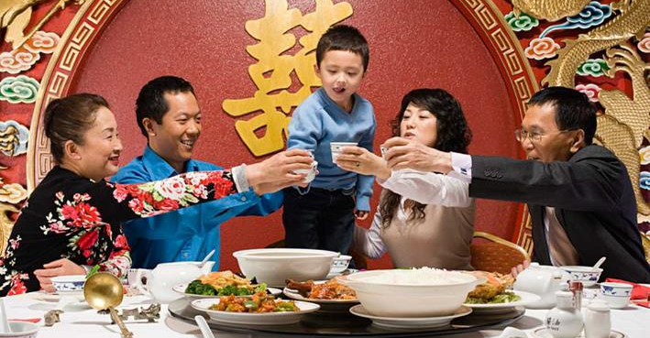
III. Tradición y simbolismo en la cocina China

Slide 25
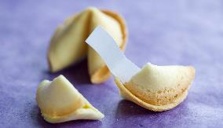
En el Año Nuevo Chino, se comen 7 comidas populares.
Cada una de ellas tiene su significado simbólico que se basa en su aspecto o pronunciación.
Son comidas para atraer la buena suerte.

Slide 26
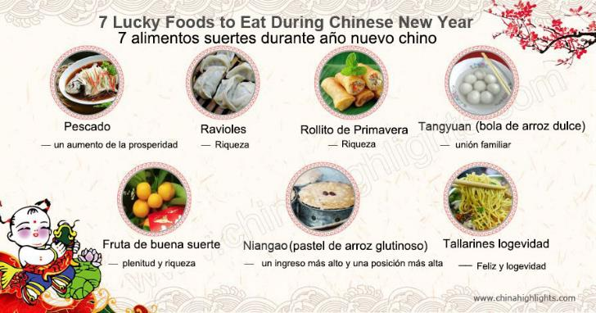

Slide 27
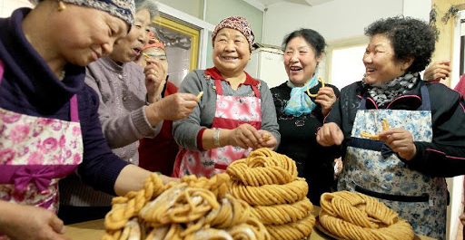

Slide 28
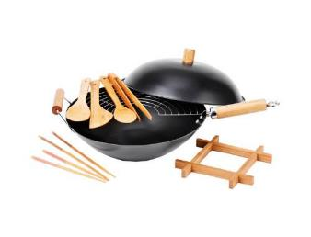
Utensilios en la cocina china
El Wok.
Cuchillos chinos y bloques o tablas para cortar o picar.
Espátulas, cucharones para freír, palillos largos para cocinar.
Vaporeas de Bambú o Metal.

Slide 29
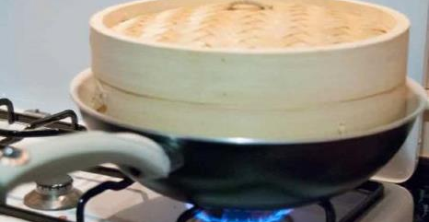
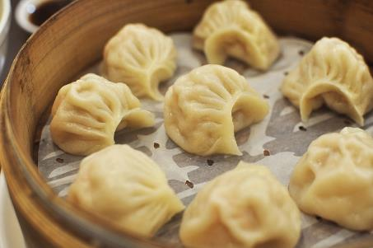

Slide 30
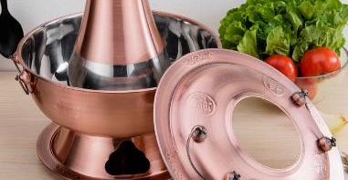
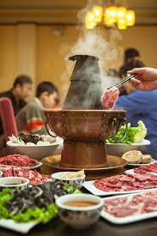
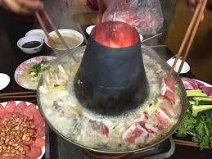

Slide 31
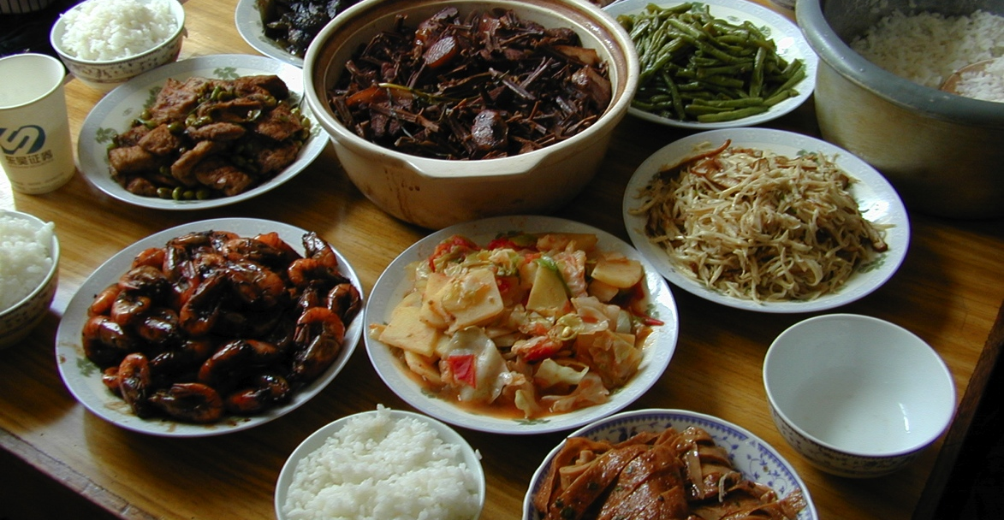
Platos y el orden en la mesa

Slide 32
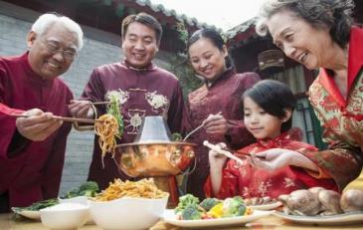
La disposición de los asientos es muy importante:
Tomar asiento de acuerdo con el arreglo del anfitrión del banquete.
Si el invitado de honor o el miembro más antiguo no se sienta, no se permite que otras personas se sienten.
Si él no ha comido, otros no deberían empezar a comer.
El primer brindis se hace desde el asiento de honor y siguiendo el orden de importancia.

Slide 33
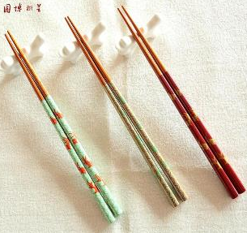
Un buen invitado (como extranjero) debe hacer un pequeño esfuerzo por utilizar los palillos de una forma aceptable como gesto de cortesía hacia sus anfitriones.
Los alimentos están colocados en el centro de la mesa, distribuidos en múltiples platillos.
Los palillos ni se chupan ni se muerden, ni se utilizan para pinchar ningún tipo de alimento; tampoco se dejan clavados en un cuenco dentro del arroz o en cualquier otro alimento.

Slide 34
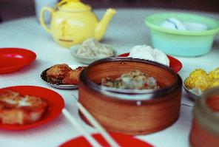
Al servirse de los platos, se debe tomar de los que están en frente.
No es de buena educación recoger demasiada comida a la vez.
Cada persona debe llenar su tazón con arroz y tomar la iniciativa de preocuparse de los tazones de los ancianos.
Si las personas mayores llenan su tazón o sirven comida, se debe expresar agradecimiento.

Slide 35
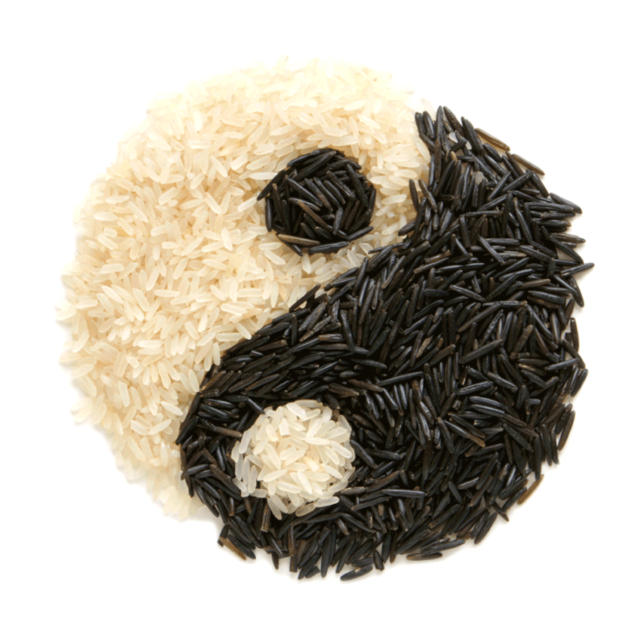
IV. El factor salud en la gastronomía china

Slide 36
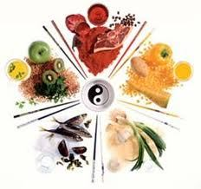
Los cinco elementos
La teoría de los cinco elementos se basa en la idea de que todos los fenómenos del universo son el resultado del movimiento de las cinco principios: madera, fuego, tierra, metal y agua.
Para estar sano, según la
Medicina Tradicional China,
estos elementos deben estar
equilibrados.

Slide 37
Picante: Se corresponde con el metal; estimular la circulación sanguínea.(rábanos, cebollas, ají, pimientos picantes).
Salado: Se corresponde con el agua;(sal, alimentos salado).
Ácido: Se corresponde con la madera; estimula inteligencia (limón, vinagre, kiwi).
Amargo: Se corresponde con el elemento fuego; ayuda en las digestiones lentas, colabora con la eliminación de tóxicos (endibias, escarolas, pepinos).
Dulce: Se corresponde con la tierra; tonifica el cuerpo, mejora la ventilación pulmonar (miel, melaza, azúcar, chocolate, vainilla, piña, uvas, mango, plátano).

Slide 38
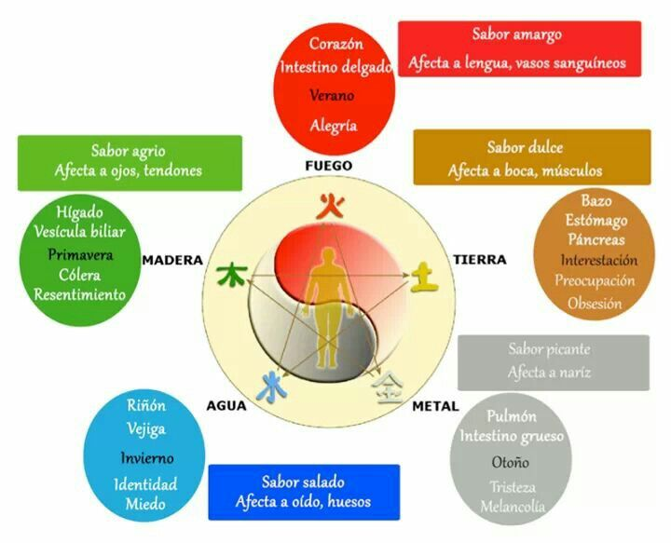

Slide 39
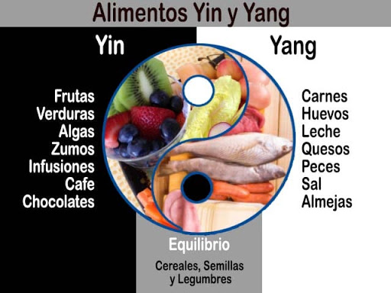

Slide 40
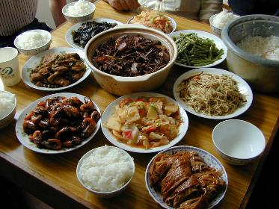
V. Las diferentes cocinas y sabores en China
Las Ocho Cocinas
de China
Hay muchos estilos de cocina en China, pero los cocineros han identificado ocho tradiciones culinarias como las mas representativas.

Slide 41
1. Cocina de Shandong (Cocina de Lu)
2. Cocina Cantonesa (Cocina de Yue)
3. Cocina de Sichuan (Cocina de Chuan)
4. Cocina de Hunan (Cocina de Xiang)
5. Cocina de Jiangsu (Cocina de Su)
6. Cocina de Zhejiang (Cocina de Zhe)
7. Cocina de Fujian (Cocina de Min)
8. Cocina de Anhui (Cocina de Hui)

Slide 42
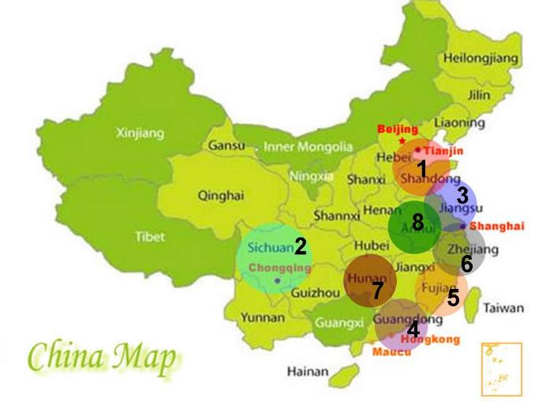
Las Ochos Cocinas en China

Slide 43
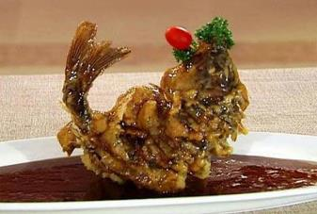
Resumen de las Ocho Cocinas de China
Cocina de Sichuan y Hunan: picante.
Cocina de Anhui y Fujian: inclusión de alimentos silvestres de sus montañas.
Cocina de Guangdong (cantón), Fujian, Zhejiang, Jiangsu: mariscos y sabores generalmente dulces y ligeros.
Cocina de Shandong: fresco y salado con platos de marisco.

Slide 44
La cocina china y su influencia mundial
Las ochos cocinas se han extendido a otras partes del mundo: al resto de Asía, Europa, América.
Como ejemplo para Suramérica: La cocina peruana presenta una fusión con la comida china (chifa).

Slide 45
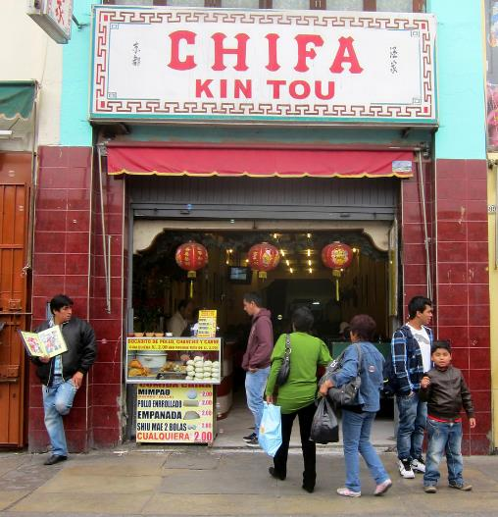

Slide 46
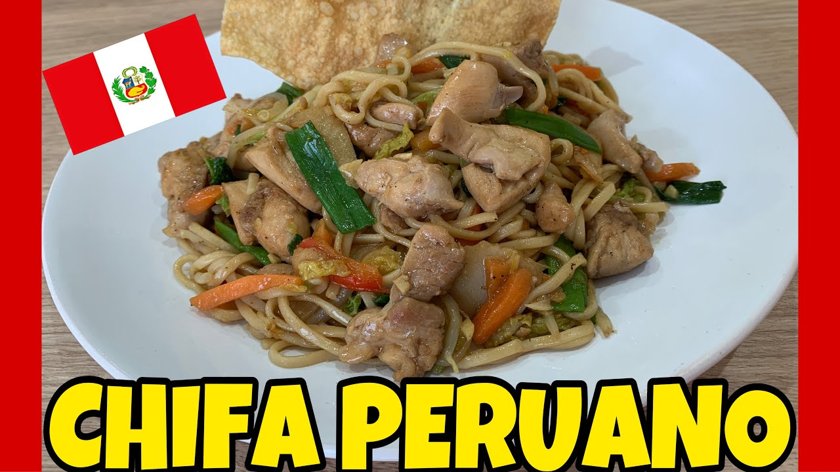
Aproximadamente
hace 160 años, los
trabajadores chinos de la costa sureste viajaron a través del Pacífico hasta Perú para trabajar en la agricultura, construcción de carreteras y en la minería. Cuando era la hora de cenar, los cocineros chinos gritaban la palabra “chifan”, que significa comer. Con el tiempo, los peruanos han arraigado el nombre "CHIFA" para referirse a la comida china.

Slide 47
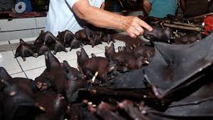
VI. Hábitos alimentarios en China
…su controversia actual
Fú = Murciélago 蝙蝠
Fú = Suerte 幸福

Slide 48
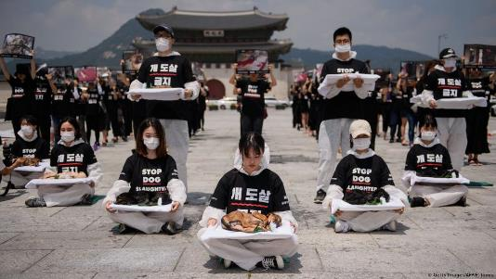
Por el aumento de la prosperidad se consume más carne de animales salvajes.
Símbolo de estatus.
Protesta contra el consumo del carne de perro en Corea del Sur

Slide 49
¿De dónde provienen estas tradiciones?
¿Los Chinos son un pueblo marcado por el hambre?
¿Creen en los poderes curativos de diferentes tipos de carne?
¿O es sólo por el buen y exótico sabor de los diferentes tipos de carne?

Slide 50
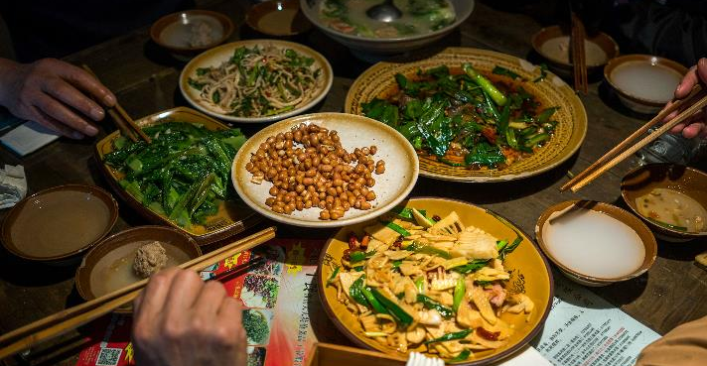
Gracias por su atención
Hào chi ba !!
好吃吧
victorialueckel@gmail.com

